Slide 1
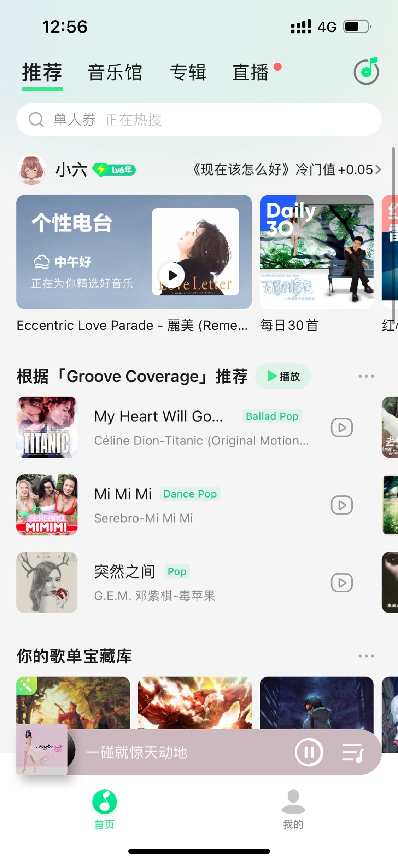
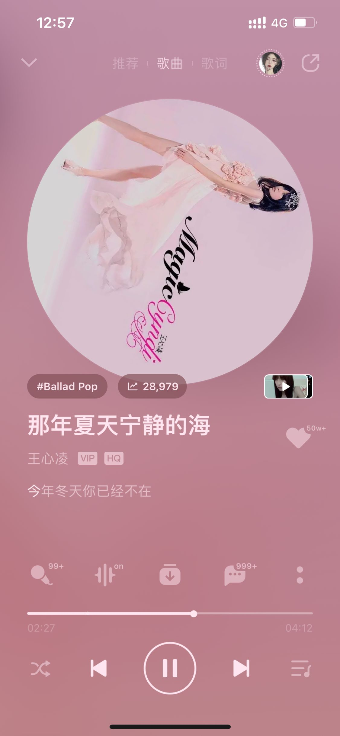
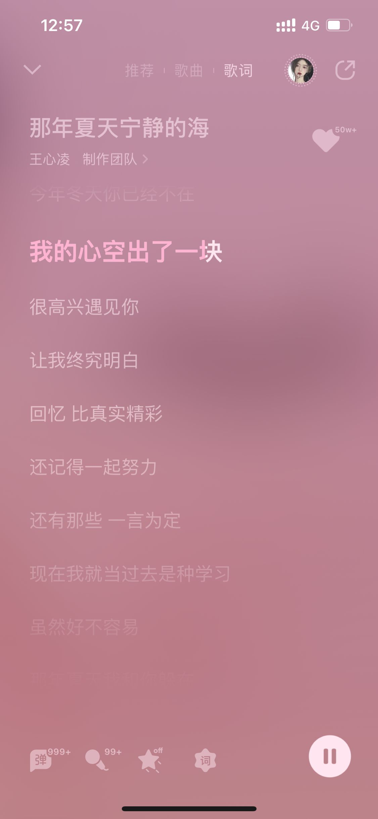
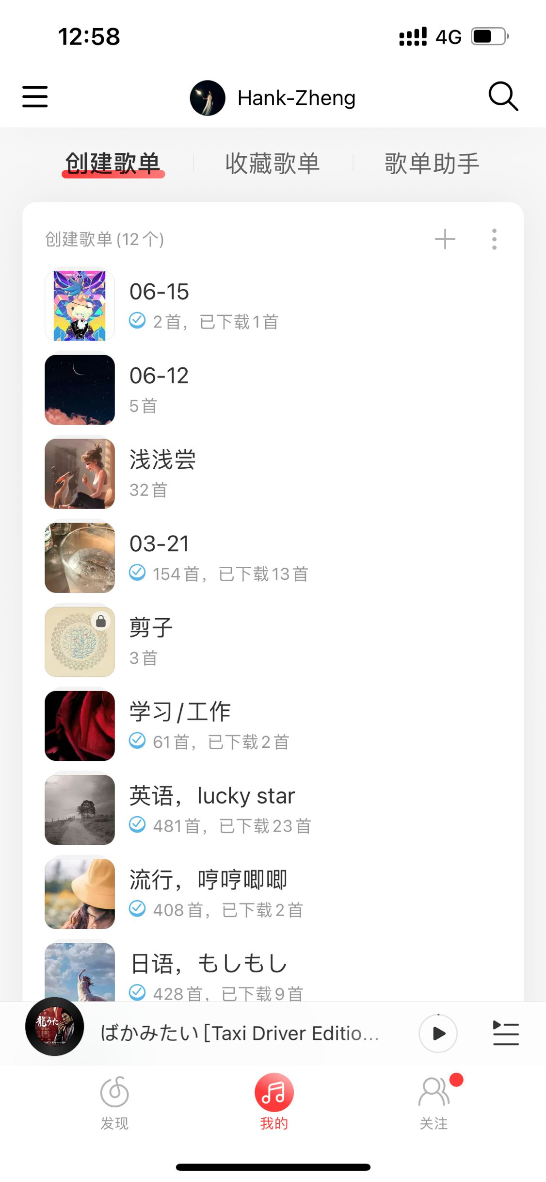
UI设计

Slide 2
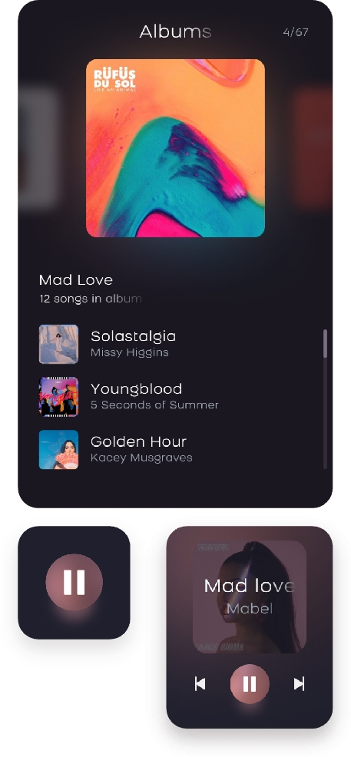
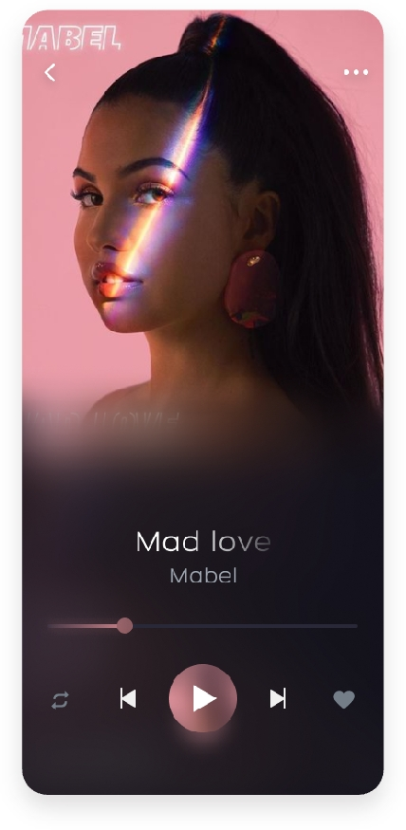
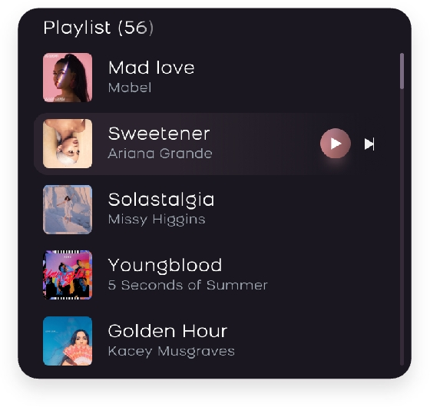
UI设计

Slide 3
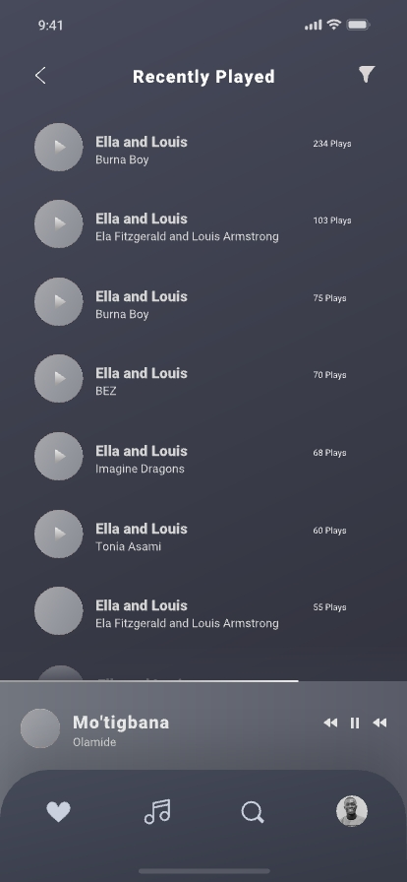
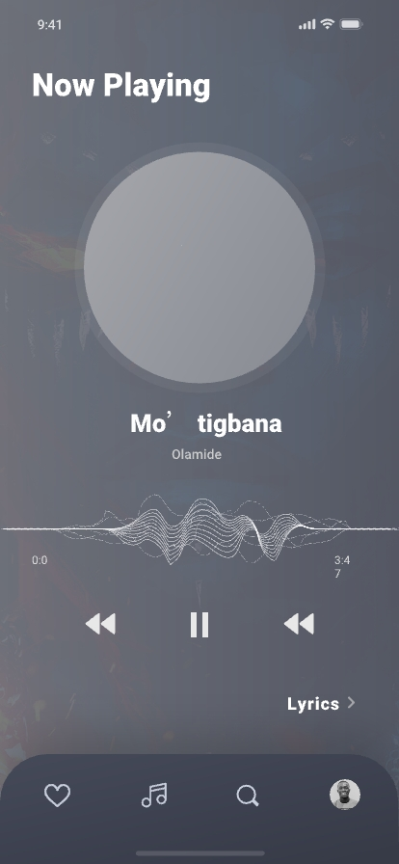
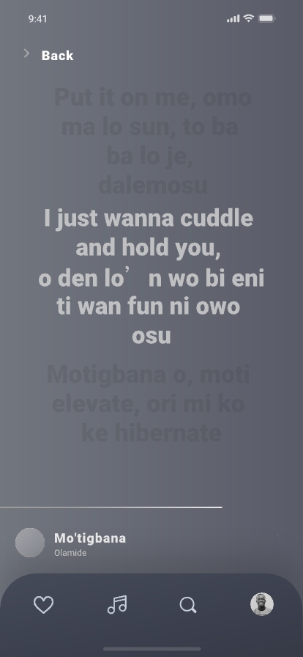
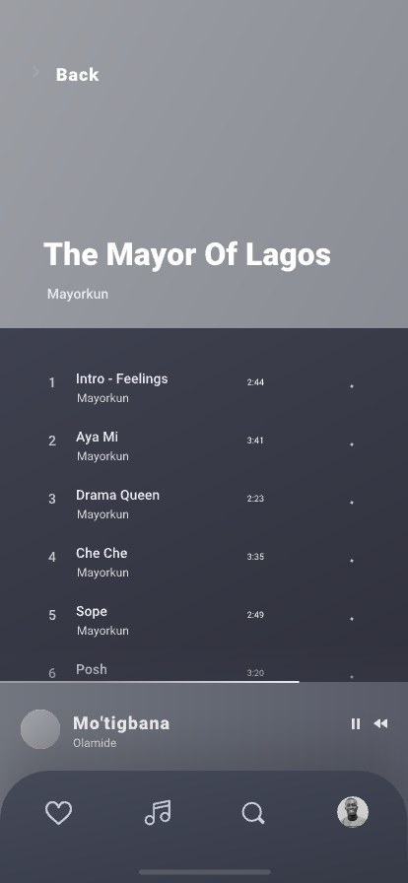
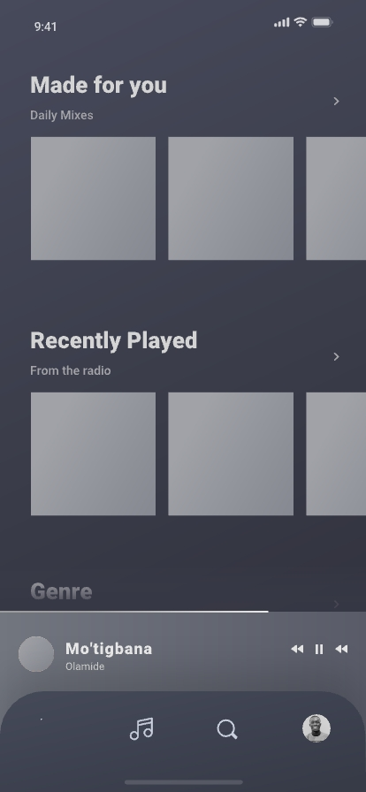
UI设计

Slide 4
功能设计

Slide 5
临时资源
1、图标：https://www.iconfont.cn/collections/detail?spm=a313x.7781069.0.da5a778a4&cid=22
2、图标：https://www.iconfont.cn/collections/detail?spm=a313x.7781069.0.da5a778a4&cid=33
3、图标，有限查看
https://www.iconfont.cn/collections/detail?spm=a313x.7781069.0.da5a778a4&cid=37569
4、CSS中filter学习：自己百度

Slide 6
任务
2022-07-05
1、优化首页播放的逻辑
2、增加苹果锁屏页面的下一首播放逻辑
3、对接COS的API

